Slide 1
Data Warehouses

Slide 2
Agenda
01
03
02
Einführung
Use Case / Übung
Big Data und Data Lakes
Implementierung
eines DWH
04

Slide 3
Git-Repo für die Übung
https://inf-git.fh-rosenheim.de/sINFchzogl/DataWarehousing
ODER:
https://github.com/tinzog/DataWarehousing

Slide 4
01
Einführung
Data Warehouses

Slide 5
Definition
Data Warehouse
Eine für Analysezwecke optimierte zentrale Datenbank, die Daten aus mehreren, i.a. heterogenen Quellen zusammenführt und verdichtet.
https://de.wikipedia.org/wiki/Data_Warehouse

Slide 6



OLTP
OLAP
Online transactional processing
Online analytical processing
Operationale DB
ETL
Data
Warehouse
Business Intelligence
Files
Operationale DB
Extract
Transform
Load
Data Mining

Slide 7
Warum separates Data Warehouse?
Unterschiedliche Nutzung und Datenstruktur: Fokus auf Analyse
Performance: OLTP optimiert für ACID, OLAP würde Systeme ausbremsen
Funktionalität: Historische Daten verfügbar, heterogene Datenquellen zusammengeführt
Sicherheit: Operative Daten unangetastet, Zugriffssteuerung
Nachteile:
Datenredundanz
Hoher Einrichtungs- und Administrationsaufwand
Daten nicht zeitaktuell
Hohe Kosten

Slide 8
DWH Eigenschaften nach Inmon (1)
A Data Warehouse is a subject-oriented, integrated, non-volatile, and time variant collection of data in support of management decisions
(W. H. Inmon, Building the Data Warehouse, 1996)
Data
Warehouse
application-oriented
subject-oriented
Operationale DB
z.B. Personalverwaltung, Lagerverwaltung,
Buchhaltung
z.B.
Kunde,
Produkt,
Filiale
Aus: Erhard Rahm: Data Warehouses. (PDF) Einführung. S. 2, abgerufen am 1.11.2023

Slide 9
DWH Eigenschaften nach Inmon (2)
Integrierte Datenbasis (integrated):
Daten aus mehreren verschiedenen Datenquellen werden integriert
Operationale DB
Operationale DB
Data
Warehouse
Operationale DB
Operationale DB
DB1: m, f , d
DB2: 0,1
DB3: male, female
DB4: x,y
DWH: m, f
inconsistent
consistent

Slide 10
DWH Eigenschaften nach Inmon (3)
Nicht-flüchtige Datenbasis (non-volatile): Daten im DWH werden i.d.R. nicht mehr geändert: stabile persistente Datenbasis
load
access
change
Data
Warehouse
Operationale DB
select
insert
delete
volatil
persistent

Slide 11
DWH Eigenschaften nach Inmon (4)
Historische Daten (time-variant):
Zeitreihenanalysen möglich, Speicherung über längeren Zeitraum
Data
Warehouse
Operationale DB
Aktuelle Daten
Schnappschuss
Zeitbezug optional
Zeithorizont: 60-90 Tage
Daten änderbar
Zeitbezug aller Objekte
Zeithorizont: 2 – 10 Jahre
keine Änderung nach Schnappschuss

Slide 12
Vergleich OLTP / OLAP
Apekt | Operationale Datenbanken OLTP | Data Warehouses OLAP
Entstehung | Aus Applikation | Controlling-Anforderungen
Bedeutung | Tagesgeschäft | Business Intelligence
Datenzugriff | Häufiger Zugriff, CRUD | Selten, zur Berichtserstellung
Nutzer | Sachbearbeiter, Online-Nutzer | Management / Data Scientist
Änderung / Aktualität | Häufig / stets aktuell | Zeitpunkt des letzten Snapshots
Datenquellen | Meist eine | Oft mehrere heterogene Quellen
Datenmerkmale | Nicht abgeleitet, autonom, zeitaktuell, dynamisch, | Konsistent, abgeleitet, nicht aktuell, statisch
Optimierungsziele | Hoher Durchsatz /Verfügbarkeit, kurze Antwortzeit | Optimiert für Abfragen

Slide 13
Bsp. Warenhauskette
Verfügbare Daten
Lagerbestände in den Filialen
Verkaufszahlen in den Filialen
Warenkorbdaten der Kunden
Zeitpunkte und Inhalte von Marketingkampagnen
Fragestellungen und Ziele
Minimierung der Bestände
Optimierung der Produktpalette
Optimierung der Preisgestaltung (Gewinnerhöhung)
Ermittlung von Kassenschlagern und Ladenhütern
Erfolgskontrolle von Marketingkampangen
….
Notes:
Einsatzbeispiele: Informationsbereitstellung
Analyse
Planung
Kampagnenmanagement
Wissenschaftliche Anwendungen
Technische Anwendungen

Slide 14
Bsp Versicherungen
Verfügbare Daten
Persönliche Informationen: Alter, Geschlecht, Beruf, Gesundheitsinformationen, Risikofaktoren…
Police-Daten: Typ, Deckung, Prämien, Bedingungen, Konditionen,..
Schadensdaten: Datum, Typ, beantragter Betrag, Abwicklungsdaten,..
Finanzdaten: Zahlungsinformationen, Buchhaltungsdaten, Investitionen,..
Interaktionsdaten: Aufzeichnungen über Interaktionen mit Kunden über verschiedene Kanäle wie Callcenter, E-Mails und Online-Portale.
Externe Daten: Marktdaten, Wetterinformationen,..

Slide 15
Bsp Versicherungen
Fragestellungen und Ziele
Risikobewertung: von Gruppen / Personen
Muster bei Ansprüchen: Betrugsmuster / Hochrisikomuster
Kundensegmentierung: Personalisiertes Marketing / Produktangebote
Preisstrategien: für das Produktportfolio
Operationelle Effizienz: Kosten senken, Service verbessern
Regulatorische Compliance: Datensicherheit, Revisionssicherheit
Markttrends: aktuelle Trends bewerten, Firma anpassen

Slide 16
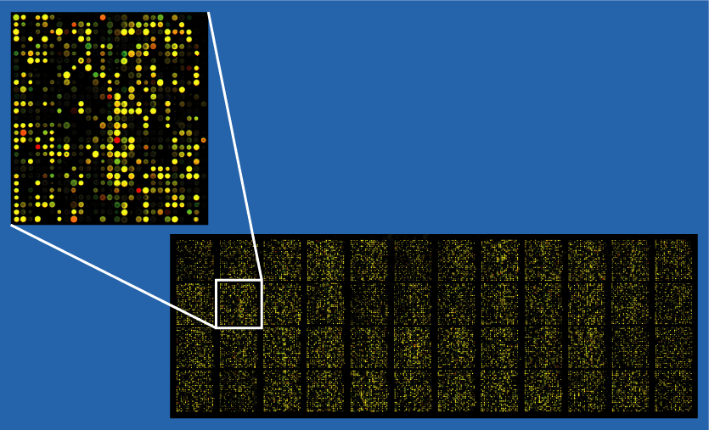
Bsp Bioinformatik: Microarrays
Verfügbare Daten
Expressionsmuster (Microarrays)
Information zu Proben/Patienten
Experimentelle / klinische Daten
Aktuelle Protein-/Gendatenbanken
Fragestellungen und Ziele
Welche Gene werden bei Patienten / Gesunden exprimiert? In welchen Geweben?
Analyse von Stoffwechselketten
Gibt es Expressionsgruppen?
….

Slide 17
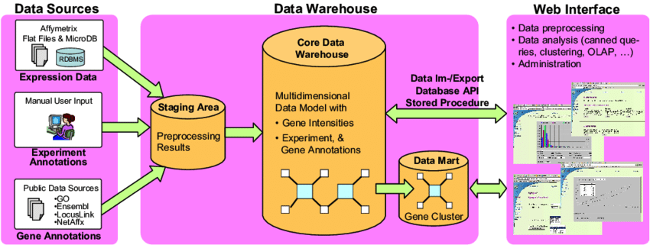
GeWare: Expression Data Warehouse
Kirsten, Toralf & Rahm, Erhard. (2007). Techncal Report A Data Warehouse for Multidimensional Gene Expression Analysis.

Slide 18
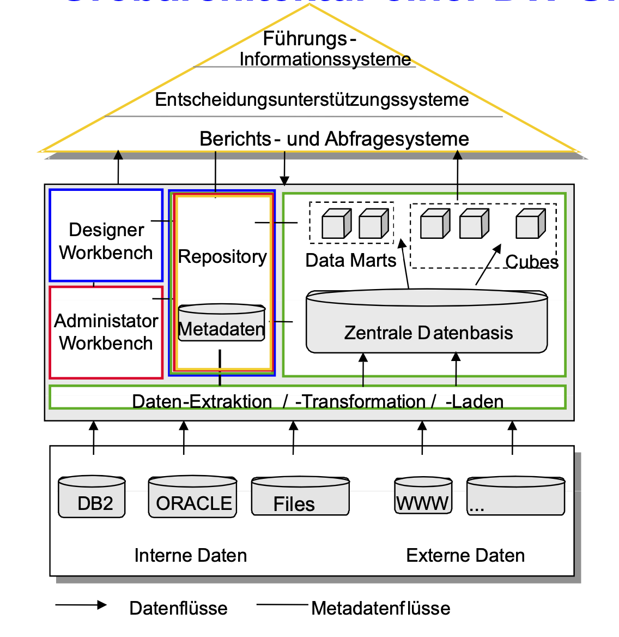
Grobarchitektur DWH
Business Intelligence
Data Warehouse
Core
Operative Datenquellen
Erhard Rahm: Data Warehouses. (PDF) Einführung. Vorlesungsskript

Slide 19
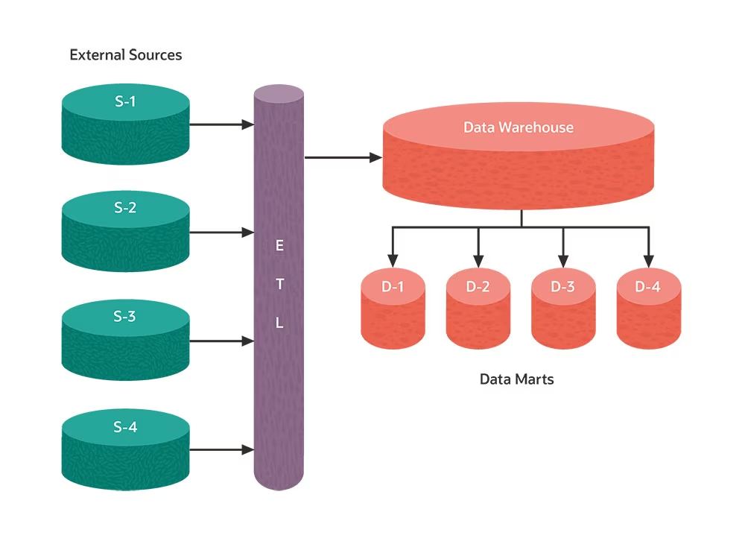
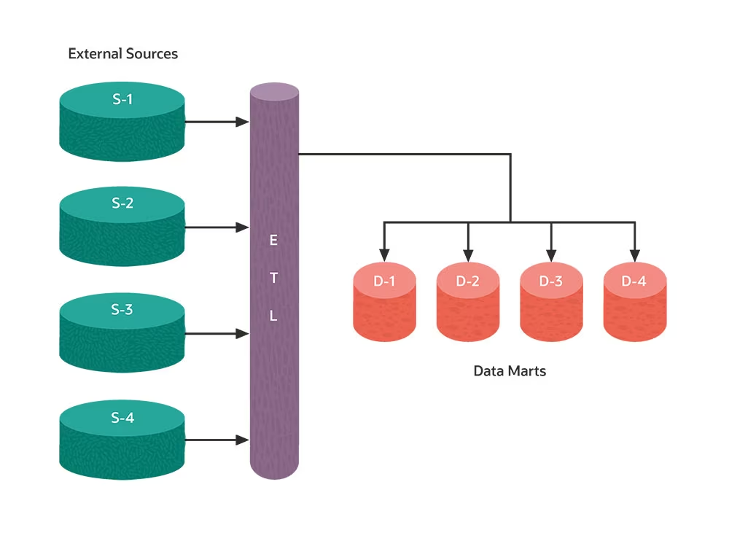
Data Marts
Dependent
Subjekt-/Themenorientiert
z.B. Unternehmensbereich
Beantwortet bestimmte Fragestellungen
PRO
Performance / Effizienz
“Single Source of truth”
Zugriffskontrolle
Flexibilität
Independent
CON
Redundanz
Abweichungen zwischen Marts
https://www.netsuite.com/portal/resource/articles/data-warehouse/data-mart.shtml

Slide 20
Wichtigste Core Architekturen
Dimensional Core Model (Kimball)
Relational Core Model (Inmon)
Data Vault Model
https://danischnider.files.wordpress.com/2019/09/comparison_dwh_core_modeling.pdf

Slide 21
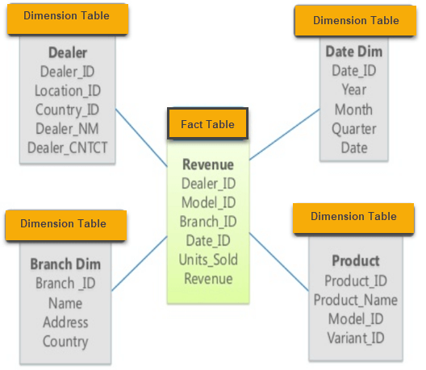
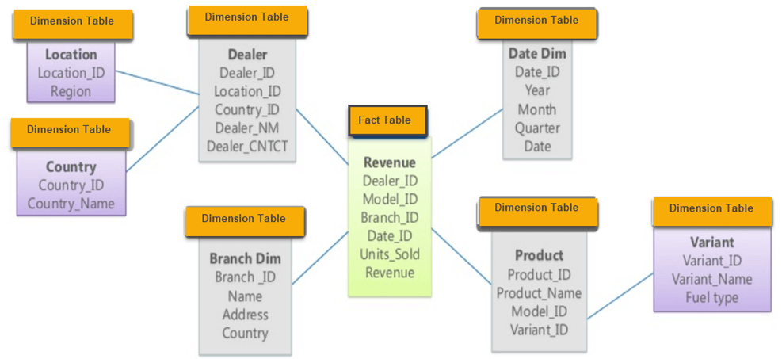
Dimensional
Star
Snowflake
https://www.guru99.com/star-snowflake-data-warehousing.html

Slide 22
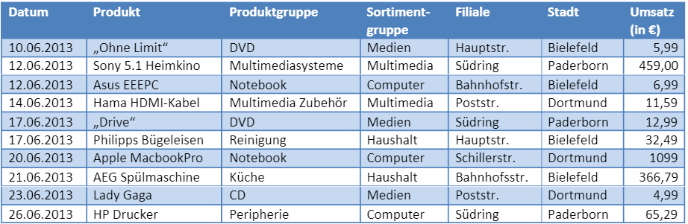
Übung
Eine Elektronikmarktkette speichert einzelne Transaktionen, in denen jeweils nur ein Gegenstand erworben wurde. In der Tabelle finden Sie einen Auszug aus diesen Transaktionen.
Erstellen Sie auf Basis der Tabelle ein Star Schema
Normalisieren Sie das Star Schema zu einem Snowflake Schema.

Slide 23
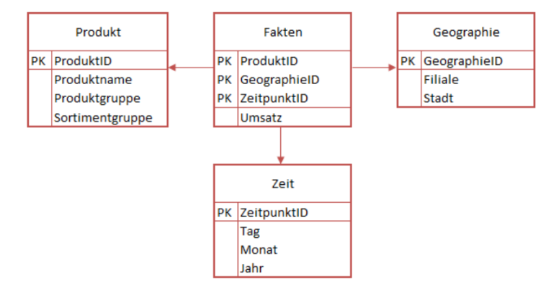
Lösung 1

Slide 24
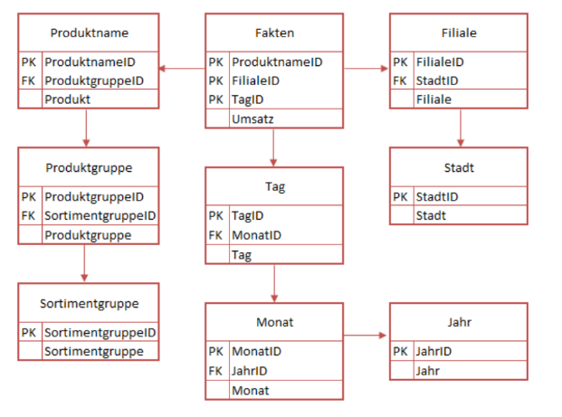
Lösung 2

Slide 25
Übung-Erweiterung
In der Transaktion soll nun auch der Verkäufer mit Anrede, Vornamen und Namen gespeichert werden. Geben Sie an, welche Änderungen jeweils pro Schema nötig sind

Slide 26
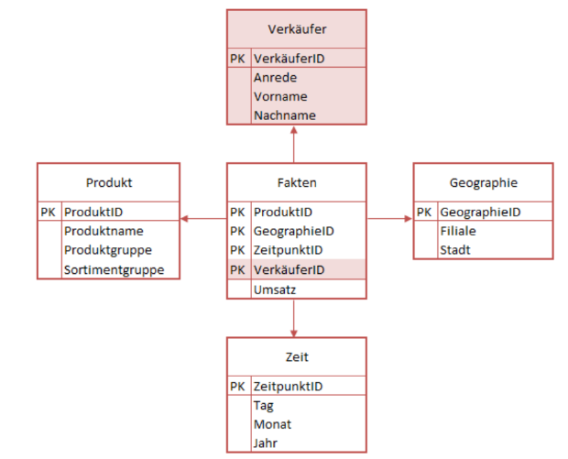
Lösung

Slide 27
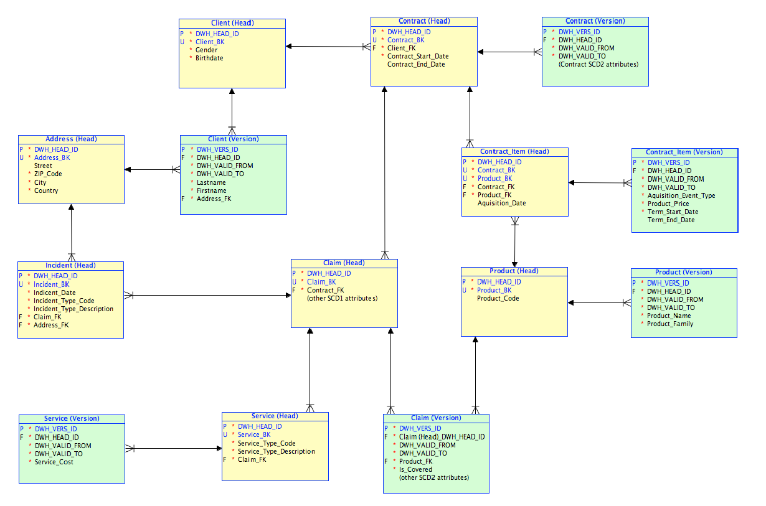
Relational
https://danischnider.files.wordpress.com/2019/09/comparison_dwh_core_modeling.pdf

Slide 28
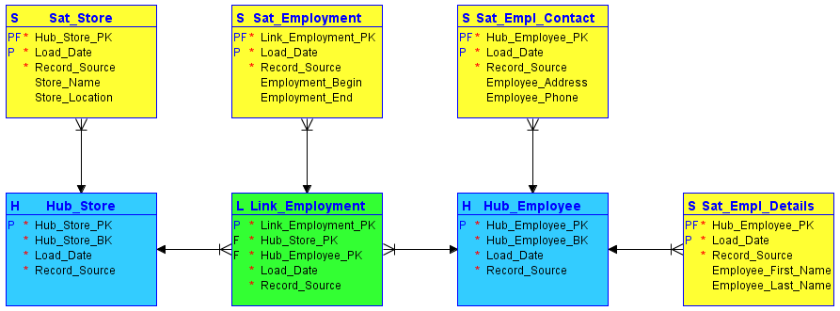
Data Vault
O Hubs
O Links O Satellites
https://de.wikipedia.org/wiki/Data_Vault#/media/Datei:Data_Vault_Example.png

Slide 29
Architekturentscheidung
Dimensionales Modell:
Für Data Marts/Core-Modelle mit klaren analytischen Bedürfnissen
Benutzerfreundlich für Geschäftsanwender, einfach, performant
Aber: Anpassungen bei neuen Analysebedürfnissen notwendig
Relationales Modell:
Für Core-Schichten mit unklaren/entwickelnden Anforderungen
Flexibel, vereinfacht Core-ETL
Aber: Komplexe Datenlieferung an Data Marts
Data Vault Modell:
Für Umgebungen mit vielen Quellsystemen/strukturellen Änderungen, inkrementeller Entwicklung
Erleichtert das Hinzufügen neuer Daten
Aber: Komplexes Modell, schwierige Datenlieferung an Data Marts
Notes:
Star-Schema:
• Es werden nur wenige Tabellen benötigt
• Wohldefinierte Beziehungen zwischen den Tabellen
• Im Voraus definierbare Verknüpfungen (Joins) Geschwindigkeitsvorteile
• Dimensionen sind voneinander unabhängig
• Erweiterungen und Änderungen leicht umzusetzen
• Das Star-Schema repräsentiert nicht die Ebenenhierarchie der Dimensionen
• Die Dimensionstabellen sind nicht normalisiert
Snowflake-Schema:
• Hierarchie ist vorhanden, Dimensionstabellen sind normalisiert
• Hohe Anzahl Tabellen Geschwindigkeitsverluste

Slide 30
Quiz
https://docs.google.com/forms/d/e/1FAIpQLSftE5iNt0GaLOcNEYIpBbGjpj_scXW0SccTlCLyc66uv0JCxw/viewform?usp=sf_link
https://bkmbcacollege.ac.in/admin/assets-admin/exam_paper/BCA603QB.pdf

Slide 31
02
Implementierung eines Data Warehouse

Slide 32
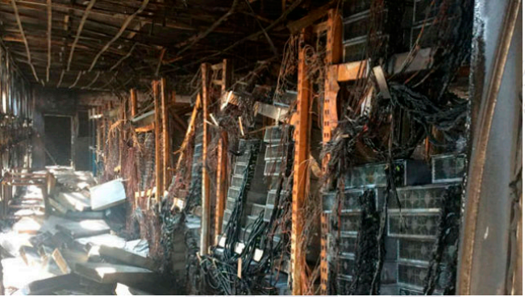
Was ist…
Notes:
Was ist ein Data Warehouse?
Ein Computersystem zum Speichern und Analysieren großer Datenmengen für eine Organisation.
Was macht ein Data Warehouse?
Sammelt Daten aus verschiedenen Bereichen.
Integriert und speichert die Daten.
Macht sie für die Analyse verfügbar
Warum ist ein Data Warehouse wertvoll?
Unterstützt Business-Intelligence-Aktivitäten.
Ermöglicht effektive Analysen und Entscheidungsfindung.
Fördert datengesteuerte Innovationen
Ein Data Warehouse speichert strukturierte Daten
Ziel ist eine einfache analytische Weiterverwendung, vor allem Reporting, Visualisierung und Business Intelligence
Es bedient vor allem Business / Data Analysts und Business Stakeholder
Die Architektur des Data Warehouses besteht aus den Layern Staging, Storage, Data Marts und Serve
Es gibt eine Bandbreite an Tools um ein DWH aufzubauen, zum Beispiel AWS RedShift, Azure oder eine einfache SQL-Datenbank

Slide 33
Arten von Data DWH-Anwendungen
Informationsverarbeitung
Abfrage- Tools
Berichterstellung-Tools
Statistik-Tools
Analytische Verarbeitung
Drilldown
Slice-Dice
Pivot
Data Mining
Muster Erkennung
Beziehungen
Einstufung
Prognose
DATA
INFORMATION
WISSEN
Notes:
https://www.dbse.ovgu.de/dbse_media/Dateien/DWT/00_Einfuehrung-p-1110.pdf

Slide 34
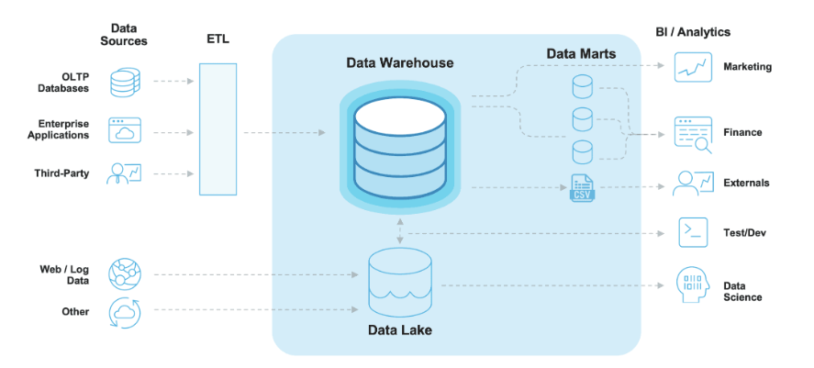
DWH in moderne Datenpipeline
https://www.snowflake.com/blog/beyond-modern-data-architecture/

Slide 35
Lebenszyklus der DWH Entwicklung
Requirement Specification
Data Modelling
ELT Design and Development
Planung
Implementation
Deployment
Test
Maintenance
BI Applications
Wartung

Slide 36
Persona-Matrix
Schritt | Analysts | Data Scientist | Data Engineers | Database Administrator
Requirement Specification | v | v
Data Modelling | v | v | v | v
ELT Design and Development |  |  | v | v
BI Applications | v | v
Maintenance |  |  | v
Test and Deploy | v | v | v

Slide 37
Requirement Specification
Unterstützung individueller Sichten (z.B. bzgl. Zeithorizont, Struktur)
Erweiterbarkeit (z.B. Integration neuer Quelle)
Automatisierung der Abläufe
Eindeutigkeit über Datenstrukturen
Datenqualität
Zugriffsberechtigungen und Prozesse
Ausrichtung am Zweck: Analyse der Daten
Notes:
Identifikation und Ausformulierung der Anwendungsfälle (Stakeholder Research)
Erstellung Ziel-KPIs und Hierarchie (KPI-Tree)
Identifikation und Überprüfung entsprechender Datenquellen
Definition der Architektur und der eingesetzten Lösungen / Software
Umsetzung der Architektur und iterative Anbindung der Datenquellen
Iterative Überprüfung der Daten, Visualisierung und Abnahme durch Business-Stakeholder

Slide 38
Datenmodellierung
Schritt 1 – Wählen Sie den Organisationsprozess aus. Stellen Sie Fragen zu einem Prozess
Schritt 2 – Deklarieren Sie die Granularität (Wie hoch ist die Detailgenauigkeit)
Schritt 3 – Identifizieren Sie die Dimensionen und Hierarchien
Schritt 4 – Identifizieren Sie die Fakten.

Slide 39
Datenmodellierung
Dimensionen
Beschreibt mögliche Sicht auf die assoziierte Kennzahl
Conformed dimension
Junk dimension
Degenerated dimension
Role-playing dimension
Role-playing dimension
Static dimension
Shrunk dimension
Slowly changing dimensions
Kennzahlen/Fakten
Beschreiben betriebswirtschaftliche Sachverhalte
Additiv (Berechnung zwischen sämtlichen Dimensionen möglich )
Semi Additive (Berechnung möglich mit Ausnahme temporaler Dimension)
Nicht-Additiv ( keine additive Berechnung möglich)

Slide 40
Datenmodellierung
Hierarchien in Dimensionen
- Dimensionselemente sind Knoten einer Klassifikationshierarchie
- Klassifikationsstufe beschreibt Verdichtungsgrad
Einfache Hierarchien: höhere Ebene enthält die aggregierten Werte einer niedrigeren Hierarchiestufe
Parallele Hierarchien: innerhalb einer Dimension sind mehrere verschiedene
Arten der Gruppierung möglich
Land
Stadt
Jahr
Monat
Quartal
Tag

Slide 41
Slowly changing dimensions (SCD)
Die SCD im Data Warehouse ist ein wichtiges Konzept, das verwendet wird, um den historischen Aspekt von Daten in einem Analysesystem zu ermöglichen.
Type 1 : Ignoriert alle Änderungen und prüft die Änderungen.
Type 2 :Überschreibt die Änderungen
Type 3 :Der Verlauf wird als neue Zeile hinzugefügt.
Type 4 :Der Verlauf wird als neue Spalte hinzugefügt.
Type 5 :Eine neue Dimension wird hinzugefügt
Notes:
https://www.sqlshack.com/implementing-slowly-changing-dimensions-scds-in-data-warehouses/

Slide 42
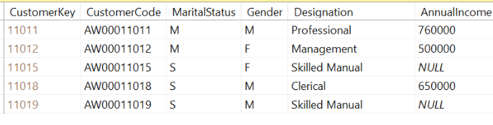
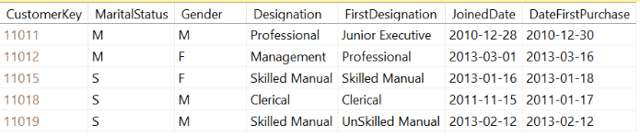
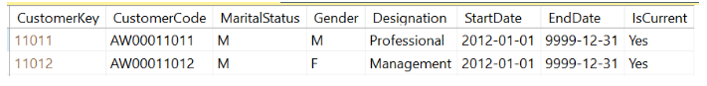
Slowly changing dimensions
https://www.sqlshack.com/implementing-slowly-changing-dimensions-scds-in-data-warehouses/
Notes:
https://www.sqlshack.com/implementing-slowly-changing-dimensions-scds-in-data-warehouses/

Slide 43
Umsetzung des multidimensionalen Modells
ROLAP
MOLAP
HOLAP
Cube Structure (MDS)
Cube Structure (MDS)
Cube Structure (MDS)
Preprocessed Aggregates (Relational Storage)
Preprocessed Aggregates
(MDS)
Preprocessed Aggregates
(MDS)
Detail-Level values (MDS)
Detail-Level values (Relational DWH)
Detail-Level values (Relational DWH)
Notes:
https://www.javatpoint.com/rolap-vs-molap-vs-holap

Slide 44
Übung :relationale Repräsentation mehrdimensionaler Daten (ROLAP)

Slide 45
Use Case: DEMO Company
DEMO Company ist ein fiktives Telekommunikationsunternehmen, das Bayern, Sachsen und NRW bedient. Derzeit beliefert das Unternehmen 14,5 Millionen Privat-, Gewerbe- und Industriekunden in diesen Gebieten, darunter auch die Stadt München. Drei Callcenter kümmern sich um alle Kundeninteraktionen mit dem Unternehmen, einschließlich Rechnungsanfragen, Zahlungen auf elektronischem Weg, Terminvereinbarung, Erteilung von Notfallaufträgen, Ausfallmeldungen usw.
Kunden haben Interesse an einer stärker automatisierten Abwicklung vieler dieser Transaktionen bekundet, z.b. als Self-Service-Website, ohne den Umweg über Callcenter.
In der Vergangenheit hat das Unternehmen neuere Technologien nur langsam eingeführt. Aufgrund des Kundenfeedbacks und des Wunsches, neue Möglichkeiten zu erkunden,die Kosteneinsparungen ermöglichen würden, hat sich die Geschäftsleitung jedoch für die Implementierung eines Kunden-Self-Service-Portals mit eigener Datenbank entschieden . Dies wird mit der Datenbank synchronisiert, die zum vorhandenen Kundenbetreuungssystem gehört
https://www.studocu.com/en-us/document/governors-state-university/computer-programming-c/data-warehouse-project-sample/20753442

Slide 46
Use Case: DEMO Company
Geschäftsprobleme
Die Call-Center-Abteilung hat in den letzten drei Jahren aufgrund der gestiegenen Anzahl von Anrufen und des ständigen Bedarfs an Überstunden und/oder zusätzlichen Mitarbeitern zur Bewältigung des Volumens ständig das Budget überschritten.
Der Service Level, ein Unternehmens-KPI, lag aufgrund der Zeit, die für die Bearbeitung bestimmter Anrufe benötigt wird, unter dem Zielwert, beispielsweise bei Zahlungsaufforderungen, da auch ein Dritter kontaktiert werden muss, um die Zahlung abzuwickeln.
Die Rechnungsabteilung steht aufgrund der Porto- und Papier-/Umschlagkosten für den Versand von Rechnungen an 14,5 Millionen Kunden unter erheblichem Budgetdruck.
Die Überweisungsabteilung wurde damit beauftragt, nach Möglichkeiten zu suchen, die Kosten für die Zahlungsabwicklung zu senken, und Untersuchungen zeigen, dass elektronische Zahlungen für das Unternehmen kostengünstiger wären als Zahlungen, die auf herkömmliche Weise per „Papierscheck“ erfolgen.
Die Kundenzufriedenheit mit dem Unternehmen ist in den letzten Jahren gesunken, da die Kontenverwaltung nicht online möglich ist.

Slide 47
Anforderungen
Data Warehouse
1. Das System muss die während eines bestimmten Kalenderzeitraums eingegangenen Zahlungen nach Methode ermitteln.
2. Das System muss die Rechnungsbeträge ermitteln, die während eines bestimmten Kalenderzeitraums fällig sind.
3. Das System muss die von einem Kunden erhaltenen Zahlungen ermitteln.
4. Das System muss die Rechnungsbeträge ermitteln, die ein Kunde geschuldet hat.
5. Das System muss überfällige Rechnungsbeträge nach Kalenderzeitraum und Kunde ermitteln.

Slide 48
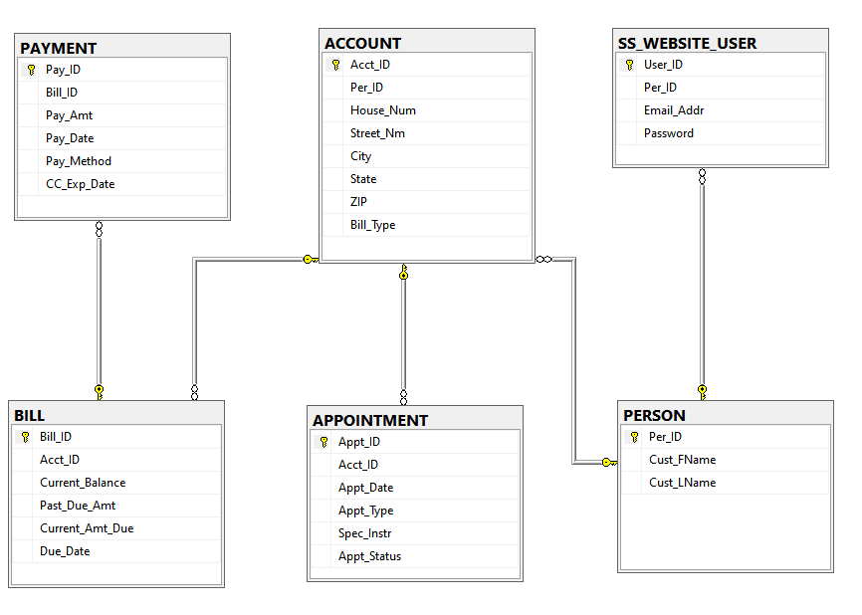
DEMO Company: Datenmodell OLTP
Notes:
Es gibt 6 Entitäten im Datenmodell. Einzelheiten werden weiter unten beschrieben.
o Person – Dies kann als „Master“-Kunden-ID betrachtet werden und mit mehreren Konten verknüpft sein.
Die Entität enthält die folgenden Attribute:
Personen-ID – eindeutige Kundenkennung.
Zusammengesetzter vollständiger Name – Dies ist der vollständige und Nachname des Kunden kombiniert.
o Konto – Diese Entität enthält die individuellen Kontoinformationen eines Kunden.
Konto-ID – 10-stellige eindeutige Kontokennung.
Rechnungszustellungsmethode – Dieses Attribut zeigt die vom Kunden gewählte Rechnungszustellung für das Konto an, bei der es sich entweder um eine Rechnungszustellung per Post oder per E-Mail handeln kann.
Zusammengesetzte Adresse – Diese enthält die Straßenadresse des Kontos.
o Self-Service-Website-Benutzer – Dies enthält die Informationen des Kunden für den Zugriff auf das Self-Service-Portal.
E-Mail-Adresse – Dies ist die E-Mail-Adresse des Kunden, die zum Zeitpunkt der Registrierung im Self-Service-Portal verwendet wurde
Benutzer-ID und Passwort – Die Benutzer-ID ist die Login-ID, die der Kunde zum Zeitpunkt der Registrierung erstellt hat. Das Passwort ist im Datenmodell maskiert.
o Termin – Diese Entität enthält Daten zu Terminen, die für ein Konto geplant wurden.
Termin-ID – eindeutige Termin-ID.
Termintyp – Hier wird angezeigt, ob es sich bei dem Termin um eine Einschalt-, Ausschalt- oder Zählerablesung handelte
Datum und Uhrzeit des Termins – Datum und Uhrzeit des geplanten Termins.
Besondere Anweisungen – Anweisungen, die für den Termin relevant sind – z. B. „Gehen Sie zurück“, „Vorsicht.“
des Hundes“, „Klopfen Sie laut“ usw.
Terminstatus – Hier wird angezeigt, ob der Termin aussteht, abgeschlossen oder abgesagt ist.
o Rechnung – Informationen, die für die Rechnung eines Kunden relevant sind.
Rechnungs-ID – eindeutige Rechnungskennung.
CurrentBal – Dies ist der aktuelle Kontostand.
CurAmtDue – Dies ist der aktuell fällige Betrag für die aktuelle Rechnung.
Fälligkeitsdatum – Dies ist das Datum, an dem die Zahlung des aktuellen Rechnungsbetrags geschuldet wird.
PastDueAmt – Dies zeigt den geschuldeten Gesamtbetrag aus früheren Rechnungen. Dies enthält keine Daten, wenn der Kunde aktuell ist.
o Zahlung – Informationen zu Zahlungen, die auf Kundenrechnungen angewendet werden.
Zahlungs-ID – eindeutige Zahlungskennung.
Zahlungsbetrag – Auf eine Rechnung gezahlter Betrag.
Zahlungsdatum – Datum der Zahlung für eine Rechnung.
Zahlungsmethode – Zeigt an, wie die Zahlung erfolgt ist, entweder per Post oder elektronisch per Bankkonto oder Kreditkarte.
CC Exp Date – Hier wird das Ablaufdatum der Kreditkarte für Zahlungen per Kreditkarte angezeigt. Bei Bankkontozahlungen gilt dies nicht.

Slide 49
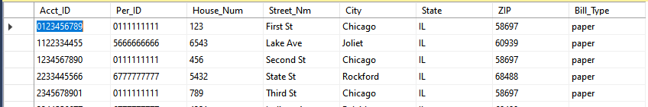
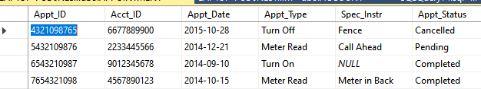
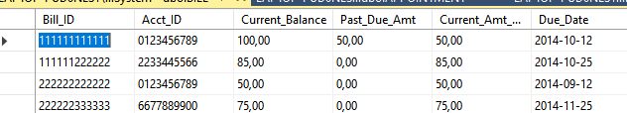
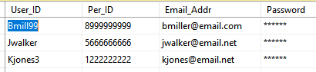
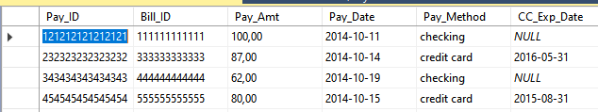
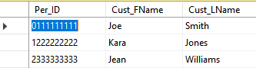

Slide 50
Entscheidung finden
Analysieren und verstehen Sie Ihre Daten
Analysieren Sie, wie oft Sie Daten laden müssen
Definieren Sie eine Datenintegrations -Richtlinie
Wählen Sie ELT Tools oder ETL
Wählen Sie, ob Sie es vor Ort oder in der Cloud wünschen

Slide 51
Data Warehouse
Zahlungsbeträge sollten mit atomarer Granularität in einer Faktentabelle enthalten sein
Fällige Rechnungsbeträge, überfällige Beträge und Kontostände sollten in einer Faktentabelle mit atomarer Granularität enthalten sein.
Die CustomerDimension-Tabelle sollte die Personen-ID, die Konto-ID, die Benutzer-ID der Self-Service-Website, den Vornamen, den Nachnamen, die E-Mail-Adresse, die Hausnummer, den Straßennamen, die Stadt, das Bundesland und die Postleitzahl enthalten.
Die PaymentDimension sollte die Zahlungs-ID und die Zahlungsmethode enthalten.
Die BillDimension sollte die Bill ID und Bill Method enthalten.

Slide 52
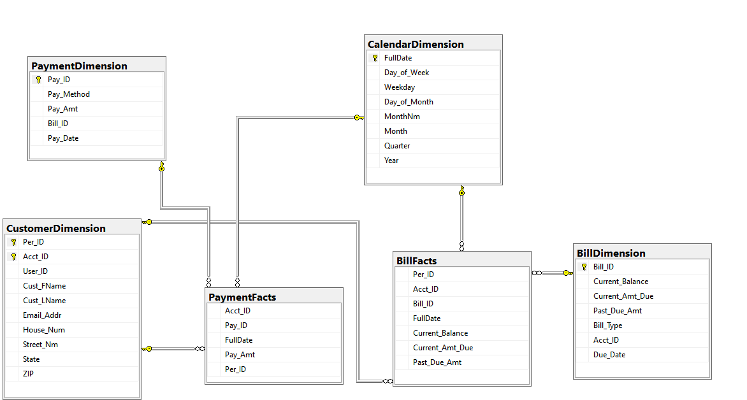
DWH Model: DEMO Company
Galaxie-Schema
Mehrere Faktentabellen
Teilweise mit gleichen Dimensionstabellen verknüpft
Notes:
Galaxie-Schema
Mehrere Faktentabellen
Teilweise mit gleichen Dimensionstabellen verknüpf

Slide 53
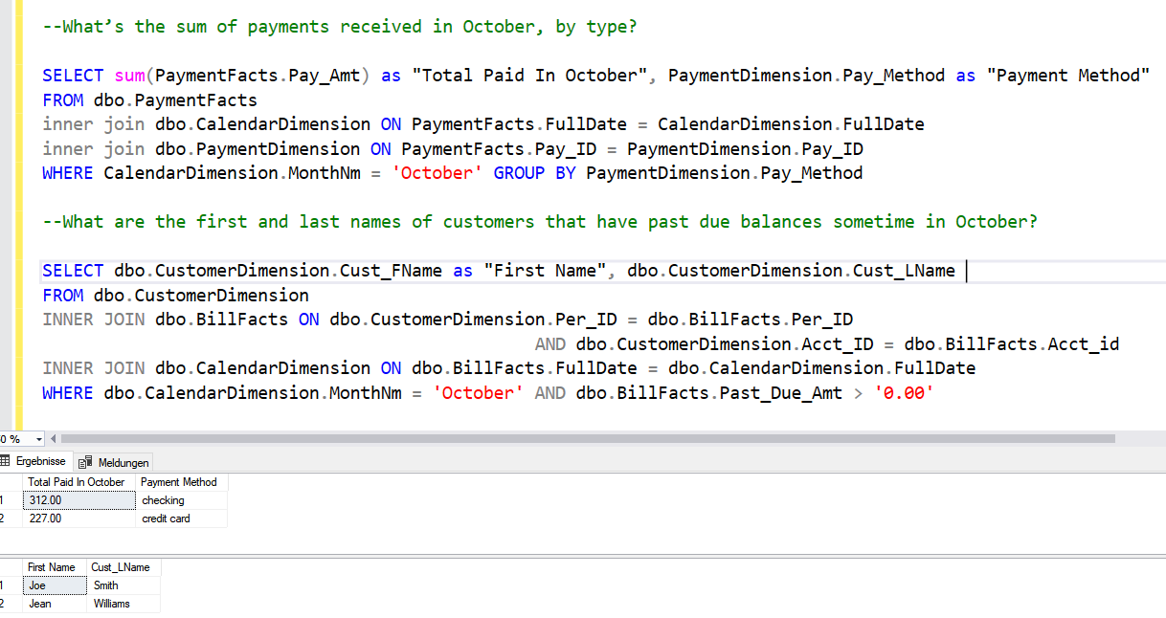
DWH Abfrage

Slide 54
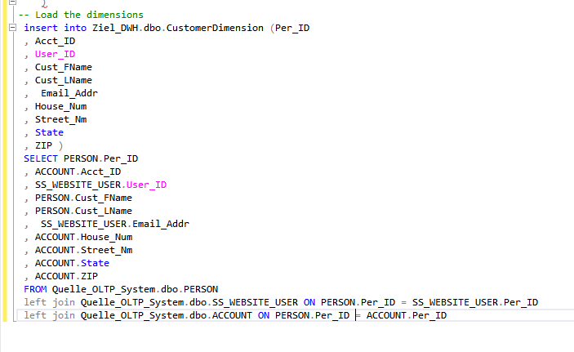
Load Dimension

Slide 55
Extraction, Transformation, Loading (ETL)
Schritt 1: Extrahiert Daten aus heterogenen Quellen.
Schritt 2: Transformiert Daten über dedizierte Datenflüsse oder im Staging-Bereich.
Schritt 3: Ladt bereinigte und transformierte Daten in DWH
Core DWH
Analytic
SQL RDBMS
Staging area
NOSQL RDBMS
Analyze
Extract
Load
SAAS Platform
XML/CSV …
Transform
DWH

Slide 56
Extraction, Transformation, Loading
Schritt 1
extracting
consolidating
filtering
cleansing
aggregating
Schritt 2
loading
Schritt 3
Notes:
Beim Teilprozess der Filterung werden die extrahierten Daten von syntaktischen und semantischen Mängeln bereinigt. In der Literatur wird meist zwischen drei Kategorien von Mängeln unterschieden:
• Selektion /filterung : wähle zu ladende Datensätze aus
(falls nicht schon im Extraktionsprozess geschehen)
• Splitting/Joining: ausgewählte Teile weiter unterteilen (selten)/ Zusammenfügen von Daten aus verschiedenen Quellen

Slide 57
Datenqualität
Single-Source-Probleme
Fehlen von Schemata (z.B. bei Dateien) und von Integritäts-Constraints
Eingabefehler
unterschiedliche Änderungsstände
Unvollständigkeit
Multi-Source-Probleme
unterschiedliche Repräsentationen der Instanzdaten
Wertebereiche (z.B. Geschlecht = {1,2} vs. Gender = {m,w})
Einheiten (z.B. Verkauf in EUR vs. Verkauf in Tsd.EUR)
Genauigkeiten
unterschiedliche Änderungsstände und Aggregationsstufen überlappende, widersprüchliche bzw. inkonsistente Daten
Behandlung von Duplikaten
Notes:
Behandlung
Definition und Einführung von Standard Repräsentationen
Bereitstellung von (Konversions-)Tabellen zur expliziten Werte Abbildung
Extraktion von individuellen Werten aus Freiform-Attributen
Validierung / Korrektur mit Hintergrundwissen

Slide 58
Arten der Heterogenität
Heterogenität
Semantische Heterogenität
Strukturelle Heterogenität
Attribut Heterogenität
Fehlende Daten

Slide 59
Data Cleaning
Datenanalyse / Profiling
Entdeckung von Datenfehlern und -inkonsistenzen
manuell bzw. Einsatz von Analysetools
Definition von Mapping-Regeln und Transformations-Workflows
Datentransformationen auf Schemaebene
Cleaning-Schritte zur Behandlung von Instanzdaten
Transformation
regelmäßige Ausführung der geprüften Transformationsschritte
Rückfluss
korrigierter Daten in operative Quellsysteme

Slide 60
Datenintegration und -bereinigung
ETL: Integration auf 2 Ebenen
Schema Integration
Abbildung von Quell Schemata auf Data-Warehouse-Schema: Schema Matching
Adressierung der semantischen Heterogenität (Namenskonflikte, strukturelle Konflikte)
Datenintegration / Data Cleaning
Transformation heterogener Daten in einheitliche, durch Data Warehouse Schema vorgeschriebene Repräsentation
Entdeckung und Behebung von Daten Qualitätsproblemen
Entdeckung äquivalenter Objekte (Korrespondenzen auf Instanzebene): Entity Matching / Duplikat Behandlung

Slide 61
Namenskonflikte
Synonyme: unterschiedliche Namen für dasselbe Konzept
Kunde - Partner
Kunde.Adresse - Partner.Anschrift
Homonyme: gleiche Namen für verschiedene Konzepte
(Kunde.)Name <> (Firma.)Name (Kunde ist Ansprechpartner)
Hyponymie/Hyperonyme: Unter-/Oberbegriffe

Slide 62
Strukturelle Konflikte
unterschiedliche (Schlüssel NR - NUM)
unterschiedliche Attributmengen, fehlende Attribute
unterschiedliche Abstraktionsebenen (Generalisierung, Aggregation)
unterschiedliche Realitäts Ausschnitte

Slide 63
Strukturelle Konflikte
Attribut - Entities Konflikte
Repräsentation von Attributen als eigenständige Entities/Relationen
Attribut - Attribut-Konflikte
unterschiedliche Datentypen Preis (Float) vs. Preis (String)
unterschiedliche Detailgrade Name vs. Vorname und Nachname
unterschiedliche Einheiten: $ vs. Euro
unterschiedliche Genauigkeiten: Tausend Euro vs. Euro
unterschiedliche Integritätsbedingungen, Wertebereiche, Default-Werte ... Alter >18 vs. Alter > 21
unterschiedliche Zulässigkeit von Nullwerten

Slide 64
Datenkonflikte
Veraltete oder ungültige Daten
Datekonflikte
Mehrdeutigkeit von Feldern
Eingabefehler
Platzhalter
Inkorrekte Feldnutzung
Verletzung der Datenintegrität
Verletzung von Geschäftsregeln
Duplikate
Fehlerhafte Daten

Slide 65
Beispiel
Data Quality Issue | Example
Invalid value | Valid value can be “1” or “2”, but current value is “3”
Cultural rule conformity | Date = 1 Feb 2018 or 1-1-18 or 2-1-2018
Value out of required range | Customer age = 204
Verification | City and State do not correspond to ZIP code
Format inconsistency | Phone = +135432524 or (001)02325355

Slide 66
Übung
Welche Arten von Datenqualitätsfehlern treten in der Relation Kunde und Adresse auf?
KNr | Name | GEB.Datum | Alter | Geschl. | Telefon | PLZ | Email
34 | Meier,Tom | 21.01.1980 | 35 | M | 999-999 | 39107 | t@r.de
34 | Tina Möller | 18.04.78 | 29 | W | 263222 | 36999 | null
35 | Tom Meier | 32.05.1969 | 27 | F | 222231 | 39107 | t@r.de
PLZ | ORT
39108 | München
36996 | Spanien
95555 | Illmenau

Slide 67
Übung (Lösung)
Welche Arten von Datenqualitäts Fehlern treten in der Relation Kunde und Adresse auf?
KNr | Name | GEB.Datum | Alter | Geschl. | Telefon | PLZ | Email
34 | Meier,Tom | 21.01.1980 | 35 | M | 999-999 | 39107 | t@r.de
34 | Tina Möller | 18.04.78 | 29 | W | 263222 | 36999 | null
35 | Tom Meier | 32.05.1969 | 27 | F | 222231 | 39107 | t@r.de
PLZ | ORT
39108 | München
36996 | Spanien
95555 | Illmenau

Slide 68
Prozess der Transformation
Teilprozess | Beschreibung
Filterung | Extraktion und Bereinigung syntaktischer und inhaltlicher Defekte der Daten
Harmonisierung | Betriebswirtschaftliche Abstimmung der gefilterten Daten
Aggregation | Verdichtung der gefilterten und harmonisierten Daten
Anreicherung | Berechnung und Speicherung betriebswirtschaftlicher Kennzahlen

Slide 69
Extraction Technique
Quelle | Technik | Aktualität DWH | Belastung DWH | Belastung Quelle
Erstellt periodisch Dateien | Batchläufe, Snapshots | Je nach Frequenz | Niedrig | Niedrig
Propagiert jede Änderung | Trigger, Replikation (CDC) | Maximal | Hoch | Sehr hoch
Erstellt Extrakte auf Anfrage | Anwendungs- steuerung | Je nach Frequenz | Je nach Frequenz | Je nach Frequenz

Slide 70
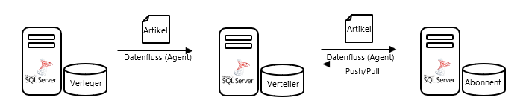
Replikation
Daten-
replikation in Echtzeit
Volständige
Selektive
https://www.bissantz.de/know-how/data-warehousing/sql-server-replikation/
Notes:
https://fastercapital.com/content/Data-Replication--Ensuring-Data-Consistency-in-Enterprise-Integration.html

Slide 71
Change Data Capture (CDC)
Trigger-based
Time-based
Log-based

Slide 72
Change Data Capture (CDC)
Minimale Auswirkungen auf die Datenbank-Performance, insbesondere im Vergleich zu Datenbank-Triggern.
Tabellen (und Spalten), die mitgeloggt werden sollen, können explizit ausgewählt werden.
Vorhandene Tabellen in der Datenbank müssen nicht geändert werden.
Das Verfahren ist leicht zu aktivieren bzw. zu deaktivieren.
CDC ist bemerkenswert leicht zu konfigurieren.
Das Verfahren kann zur Untersuchung von Update-Verhalten genutzt werden.
Notes:
https://www.fivetran.com/blog/change-data-capture-what-it-is-and-how-to-use-it
https://www.bissantz.de/know-how/data-warehousing/deltaload-mit-change-data-capture/

Slide 73
Wahl der Strategie
Vollständige Aktualisierung (Refresh)
Inkrementelle Aktualisierung (Update)
K
O
S
T
E
N
16%-25%
UPDATE
aktualisieren
% der Datensätze ändern sich

Slide 74
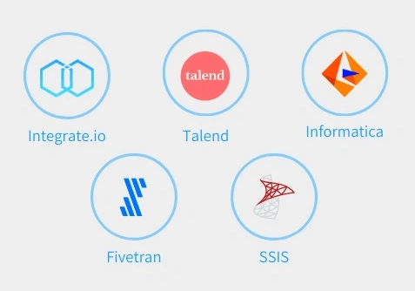
ETL Tools
Notes:
https://www.integrate.io/blog/microsoft-sql-etl-tools/

Slide 75
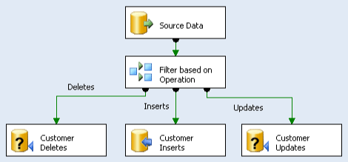
SQL Server Integration Services SSIS (Demo)
Funktionen von SSIS:
Datenvalidierung
Datenbereinigung
Aggregation
Sortierung
Zusammenführung von Daten aus verschiedenen Quellen
Datenfilterung, Datenumwandlung
Ausführen von benutzerdefinierten Skripten.
Notes:
https://www.gartner.com/reviews/market/data-integration-tools
https://www.sprinkledata.com/blogs/etl-tools

Slide 76
Performance-Techniken
Index Strukturen
Datenkompression
Datenpartitionierung
Materialisierte Sichten

Slide 77
ETL-Prozesse beschleunigen
Mengenbasierte statt datenbasierte Verarbeitung
Reduktion der Komplexität
Frühzeitige Mengenbeschränkung
Parallelisierung
Datenbank-Konfiguration
ELT statt ETL
Data Lakes

Slide 78
DWH-Testen
Source-to-Target-Tests
Testen von Metadaten
Schema-Tests
Funktionsprüfung
Benutzerakzeptanztests
Leistungstest
Herausforderungen beim ETL-Testen:
Heterogenität der Daten
Hohe Volumina und Skalierbarkeit
Datenzuordnung und -transformationen

Slide 79
Entscheidung finden für Use Case
Analysieren und verstehen Sie Ihre Daten
Analysieren Sie, wie oft Sie Daten laden müssen
Definieren Sie eine Datenintegrations-Richtlinie
Wählen Sie ELT Tools oder ETL
Wählen Sie, ob Sie DWH vor Ort oder in der Cloud wünschen

Slide 80
Quiz
https://docs.google.com/forms/d/e/1FAIpQLScMx2RcDowfXQzsQ1HEBsTq7h2pF2gVdI92fOtv6d1x3UwSgg/viewform?usp=sf_link
https://bkmbcacollege.ac.in/admin/assets-admin/exam_paper/BCA603QB.pdf

Slide 81
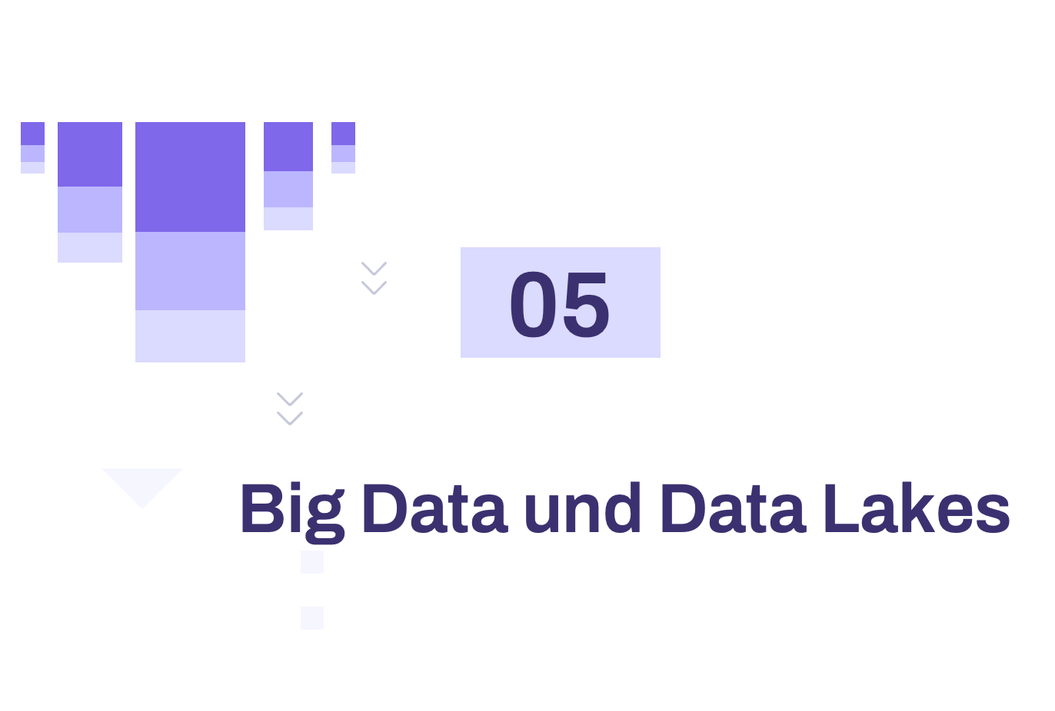

Slide 82
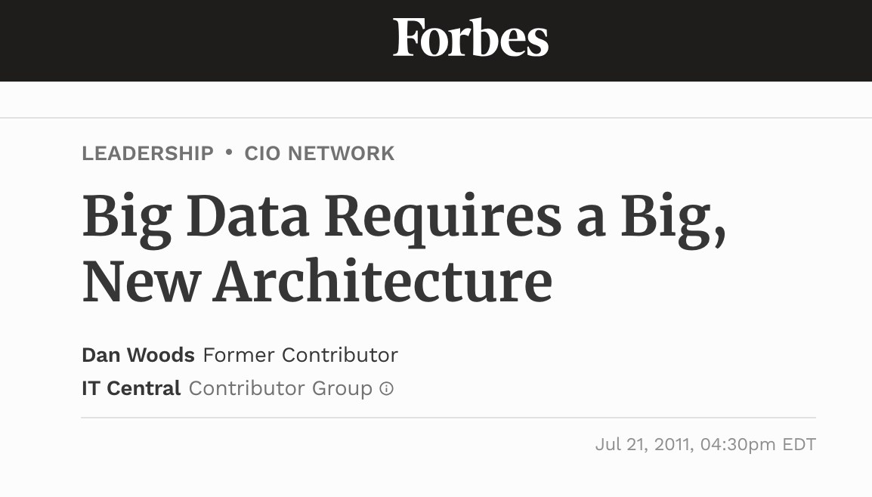
https://www.forbes.com/sites/ciocentral/2011/07/21/big-data-requires-a-big-new-architecture/#59fc2bd01157

Slide 83
Big Data Vision
Data Lake

Slide 84
Grundprinzipien Data Lakes
Speicherung im rohen Format: strukturierte, semi-strukturierte oder unstrukturierte Daten
Skalierbarkeit: Data Lakes können mit dem Datenvolumen wachsen.
Vielseitigkeit: Einsatzzweck steht zum Speicherzeitpunkt nicht fest -> vielseitige Analysen / ML Algorithmen möglich.
Anpassbarkeit: Neue Datenquellen rasch integrierbar

Slide 85








Big Data Reality
?
Data Swamp
?
?
?

Slide 86
ELT statt ETL
Load
Transform
Data Lake

Slide 87
Vergleich DWH / Data Lake
Aspekt | Data Warehouse | Data Lake
Datenqualität | Daten sind hochgradig kuratiert. | Rohdaten (ggf + Metadaten)
Datennutzung | Definierter Zweck | Zweck oft noch nicht festgelegt
Kosten & Geschwindigkeit | Schnelle Ergebnisse, teuer | Langsamere Ergebnisse, günstiger
Benutzer | Geschäftsanalysten | Datenwissenschaftler, Entwickler und Geschäftsanalysten
Datentyp | Strukturierte Daten aus Geschäftsanwendungen. | Strukturierte und unstrukturierte Daten aus verschiedenen Quellen.
Datenorganisation | Schema-on-Write | Schema-on-Read
Analytik | Batch-Berichterstattung, BI-Applikationen | Maschinelles Lernen, prädiktive Analytik, Data Mining
https://estuary.dev/real-time-data-lake/

Slide 88
Herausforderungen Data Lakes (1)
Datenqualität und -konsistenz:
Problem: Ungenauigkeiten, Duplikate und inkonsistente Daten können die Analyseergebnisse verfälschen.
Lösungsansätze: Implementierung von Prozessen zur Datenbereinigung, Validierung und Standardisierung.
Problem: fehlende Zuordenbarkeit, unvollständige Metadaten Lösungsansätze: Einsatz von Metadaten-Management-Tools zur Verbesserung der Datenfindung, -klassifizierung und des Datenverständnisses

Slide 89
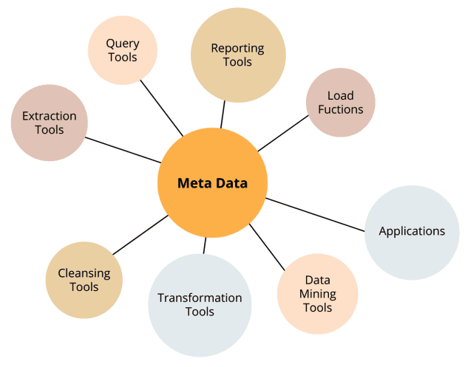
Metadaten
Deskriptiv
Nutzungsbezogen
Administrativ
https://www.canto.com/de/blog/metadaten
https://www.astera.com/de/Wissenszentrum/Data-Warehouse-Architektur

Slide 90
Herausforderungen Data Lakes (2)
Sicherheits- und Governance-Fragen:
Problem: Sensible Daten erfordern angemessenen Schutz und Compliance mit Datenschutzbestimmungen.
Lösungsansätze: Etablierung von Sicherheitsrichtlinien, Zugriffskontrollen und regelmäßigen Audits, Anonymisierungen

Slide 91
Erfolgsbeispiel für Data-Lakes
Biopharmazeutika: Astra Zeneca
Implementierung eines Data Lakes: Data Lake mit mehr als 20.000 Terabyte Daten unterstützt mehrere interne Stakeholder
Schnellerer Datenzugriff: 90% aller Daten wurden für Analysen schnell verfügbar gemacht.
Enorme Zeiteinsparung: Planungszyklen wurden auf lediglich drei Stunden reduziert, was eine Zeitersparnis von 99% darstellt.
Kosteneinsparungen: Durch die Verkürzung der Dauer aller klinischen Studien um jeweils einen Monat sparte AstraZeneca jährlich 1 Milliarde US-Dollar.
https://www.talend.com/de/resources/data-lake-architecture/
Other examples: https://www.upsolver.com/blog/examples-of-data-lake-architecture-on-amazon-s3

Slide 92
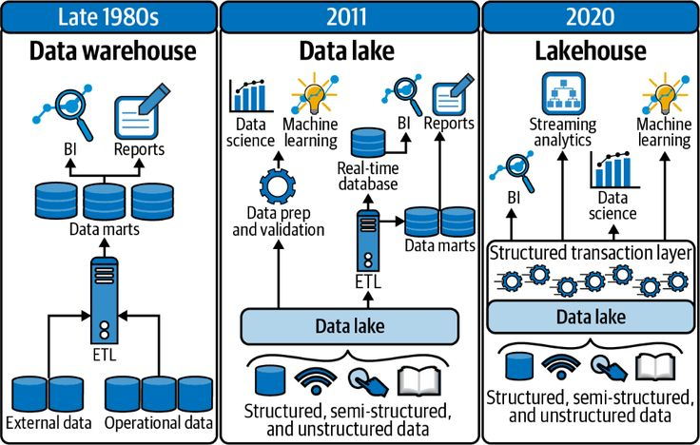
Data Lakehouse
https://www.oreilly.com/library/view/the-modern-cloud/9781492087953/ch01.html#the_modern_cloud_data_platform_rise_of_the_lakeho

Slide 93











Data Lakehouse (Auswahl)
https://solutionsreview.com/data-management/the-best-data-lakehouses-data-lake-solutions/

Slide 94
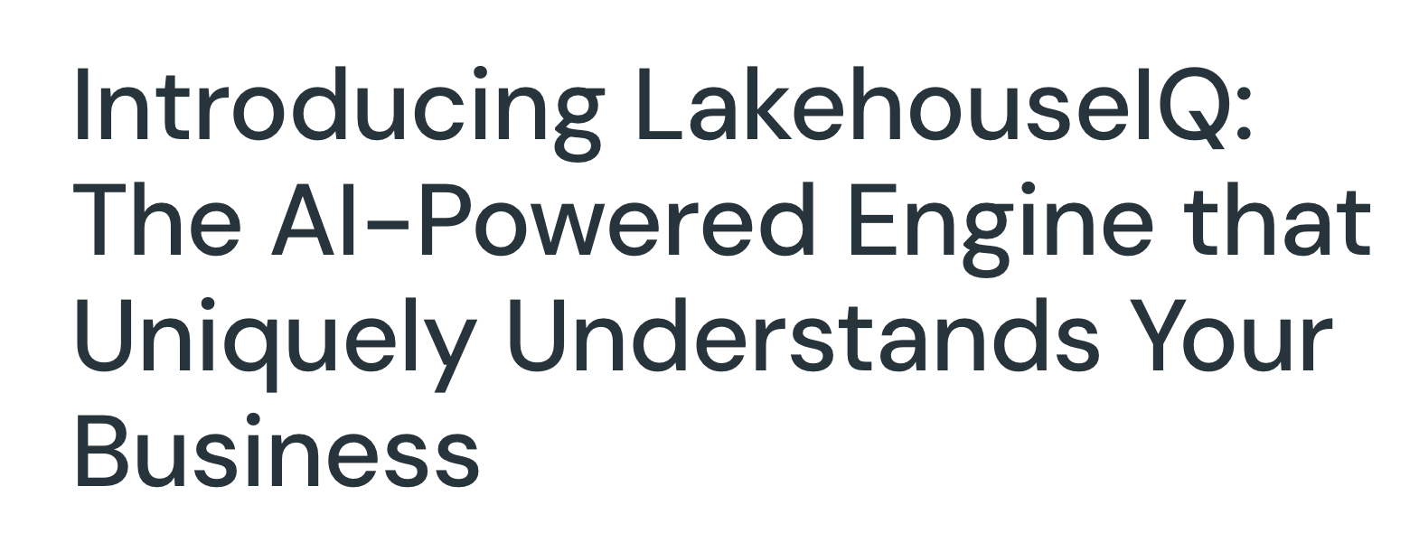
KI im Data Warehousing
https://www.databricks.com/blog/introducing-lakehouseiq-ai-powered-engine-uniquely-understands-your-business
https://www.theregister.com/2023/11/16/databricks_sinks_lakehouse_in_bid/

